Slide 1
വിക്കി : സഹപ്രവര്‍ത്തനത്തിന്റെ മാതൃക
കേരള ശാസ്ത്രസാഹിത്യ പരിഷത്ത്
www.kssp.in
വിമല്‍
സ്പേസ്
www.space-kerala.org

Slide 2
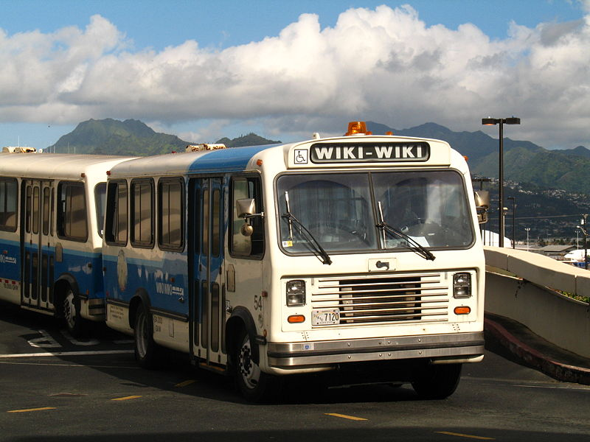
എന്താണീ വിക്കി?
വിക്കിവിക്കിവെബ് - Ward Cunningham (1994)
വിക്കി: ഹവായ് ഭാഷയില്‍ - പെട്ടന്ന്

Slide 3
വിക്കിയുടെ ആശയം
The Wiki Way: Quick Collaboration on the Web by Ward Cunningham, Bo Leuf
Web Browser മാത്രം ഉപയോഗിച്ചുകൊണ്ട് ഒരു വിക്കിയില്‍ പുതിയപേജുകള്‍ ഉണ്ടാക്കാനും ഉളളവ എഡിറ്റുചെയ്യാനും സാധിക്കും
വിഷയങ്ങള്‍ പരസ്പരം ബന്ധിപ്പിക്കാനും പുതിയ പേജുകളിലേക്ക് ലിങ്കുകള്‍ നിര്‍മ്മിക്കാനും വളരെ എളുപ്പമാണ്
ഒരു വിക്കി അതിന്റെ സന്ദര്‍ശകരെ കേവലം വായനക്കാര്‍മാത്രമായല്ല കാണുന്നത്; അവരുടെകൂടെ ആശയങ്ങളെ ഉള്‍ക്കൊള്ളിക്കാനുള്ള ഇടം വിക്കിയിലുണ്ട്

Slide 4
വിവിധ വിക്കി സോഫ്റ്റ്​വെയറുകള്‍
Mediawiki
Pmwiki
Twiki
...
http://en.wikipedia.org/wiki/Comparison_of_wiki_software

Slide 5
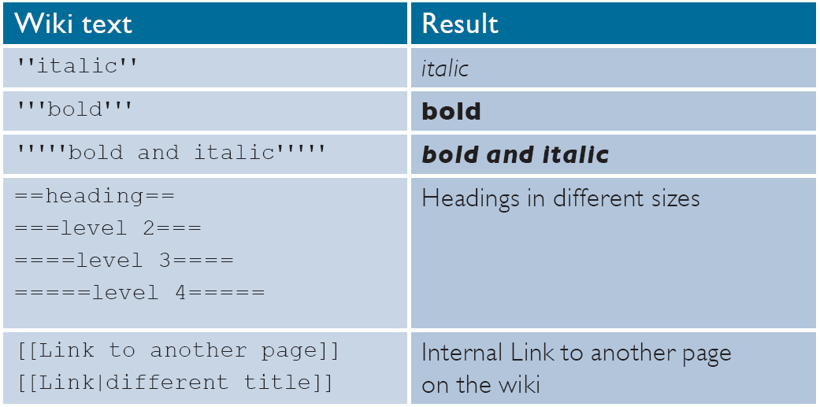
വിക്കിയുടെ ഭാഷ

Slide 6
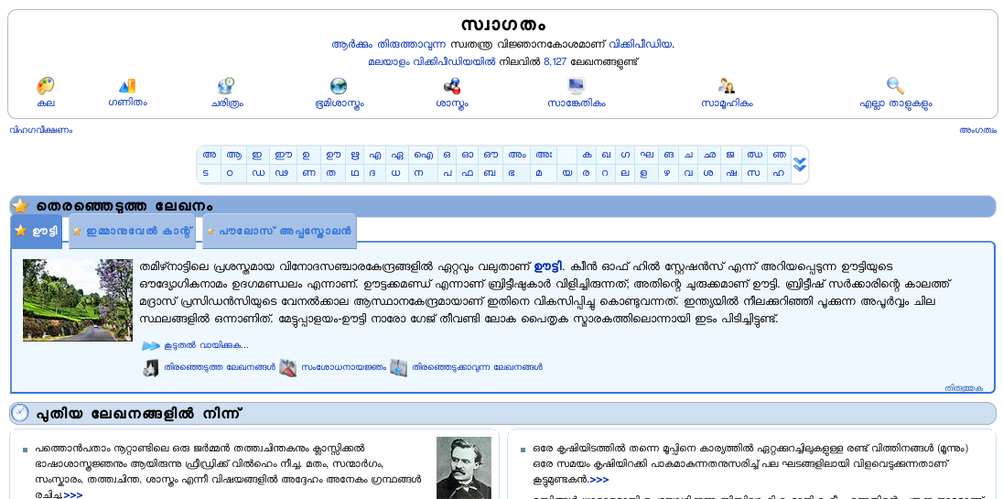
മലയാളവും വിക്കിയും
മീഡിയവിക്കി - മലയാളം പിന്‍തുണക്കുന്നുണ്ട്
  http://ml.wikipedia.org
  http://www.sarvavijnanakosam.gov.in

Slide 7

മലയാളം കമ്പ്യൂട്ടറില്‍
യൂണീക്കോഡ്
    ഏകീകരിച്ച കോഡ്
    എല്ലാ ഭാഷകള്‍ക്കും സ്ഥാനം
    മലയാളത്തെ മലയാളമായിത്തന്നെ കമ്പ്യൂട്ടര്‍ മനസ്സിലാക്കുന്നു
    ഒന്നിലധികം ഭാഷകള്‍ ഒരേ ഫയലില്‍ സൂക്ഷിക്കാം

Slide 8
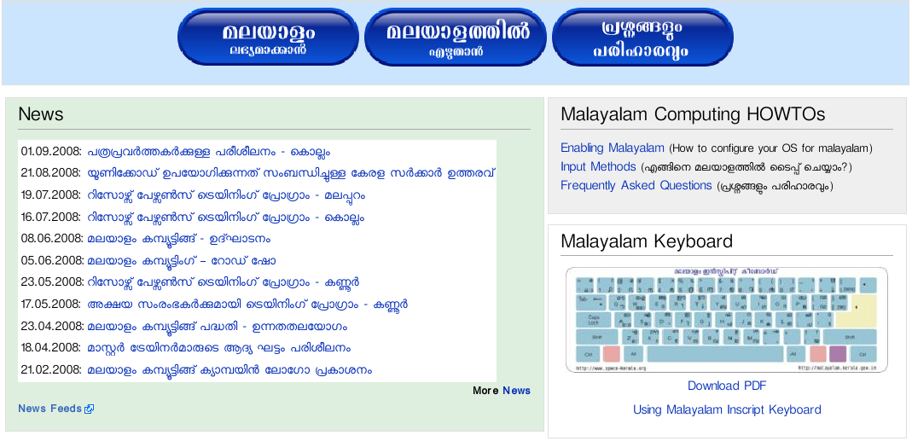
http://malayalam.kerala.gov.in

Slide 9

സ്വതന്ത്ര മലയാളം കമ്പ്യൂട്ടിങ്ങ്
സ്വതന്ത്ര സോഫ്റ്റ്​വെയറില്‍ മലയാളം പിന്തുണക്കുന്നതിനായി പ്രവര്‍ത്തിക്കുന്ന കൂട്ടായ്മയാണ് സ്വതന്ത്ര മലയാളം കമ്പ്യൂട്ടിങ്ങ്...
http://smc.org.in

Slide 10
മലയാളം വിക്കിപീഡിയ
സ്വതന്ത്ര വിജ്ഞാനകോശം
വിനോദ് എം.പി. 2002 ഡിസംബര്‍ 21-ല്‍ ആണ് മലയാളം വിക്കിപീഡിയയില്‍ ആദ്യ ലേഖനം എഴുതുന്നത്‌.
ഇപ്പൊ ഇതില്‍ 8127 ലേഖനങ്ങളുണ്ട്
http://ml.wikipedia.org

Slide 11
നിങ്ങളുടെ വിക്കി
സോഫ്റ്റ്​വെയര്‍ - മീഡിയവിക്കി
License – GNU FDL

Slide 12
GNU Free Documentation License
വിക്കിപീഡിയ ഉപയോഗിക്കുന്നു
വ്യവസ്ഥകള്‍
  പകര്‍പ്പെടുക്കാം
  മാറ്റം വരുത്താം
  വിതരണം ചെയ്യാം
  ഇതുപയോഗിക്കുന്ന എല്ലാവര്‍ക്കും ഈ നിബന്ധനകള്‍ ബാധകമാണ്

Slide 13
നന്ദി
കേരള ശാസ്ത്രസാഹിത്യ പരിഷത്ത്
www.kssp.in
വിമല്‍
സ്പേസ്
www.space-kerala.org
vimal@space-kerala.org

